Slide 1
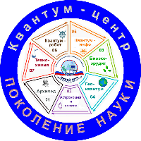
Муниципальное общеобразовательное учреждение
«Лицей №10 Кировского района Волгограда»
Можно ли повысить качество естественнонаучного и инженерно-математического образования, используя квантум – технологии дополнительного образования?
Штода Вера Николаевна,
учитель информатики,
МОУ «Лицей №10 Кировского района Волгограда»

Slide 2
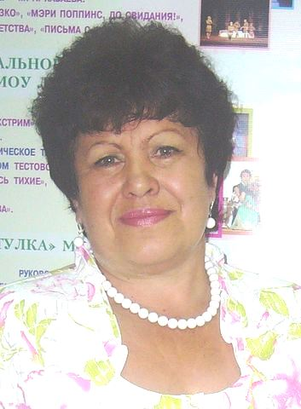
Штода Вера Николаевна
учитель информатики и ИКТ высшей квалификационной категории муниципального общеобразовательного учреждения «Лицей № 10 Кировского района Волгограда»
Почетный работник общего образования РФ
победитель конкурса лучших учителей Российской Федерации 2009г
обладатель премии главы Волгограда 2010,
победитель районного конкурса профессионального мастерства «Учитель года» 2009г
автор публикаций по методике преподавания информатики и ИКТ

Slide 3
План выступления:
Проблемы в содержании и технологиях реализации программ общего образования естественнонаучного и инженерно-математического образования
Что такое «Кванториум»? «Квантум – центр»?
Что такое квантум – технологии?
Как повысить качество естественнонаучного и инженерно-математического образования, используя квантум - технологии?

Slide 4
Ключевые проблемы:
1
Учителя не нацелены на оказание адресной помощи обучающимся по овладению учебной деятельностью (в условиях освоения предметных программ) во взаимосвязи с внеурочной деятельностью;
2
Учителя не используют для интеллектуального развития обучающихся в общеобразовательных учреждениях инновационные технологии кванториумов;
3
Недостаточным является ресурсное обеспечение качества естественнонаучного и инженерно-математического образования обучающихся

Slide 5
Вопрос:
Как Вы считаете, существуют ли проблемы в содержании и технологиях реализации программ общего образования естественнонаучного и инженерно-математического образования в массовой практике?
Если Вы считаете «Да», то поставьте знак +, если «Нет» , то поставьте знак -

Slide 6
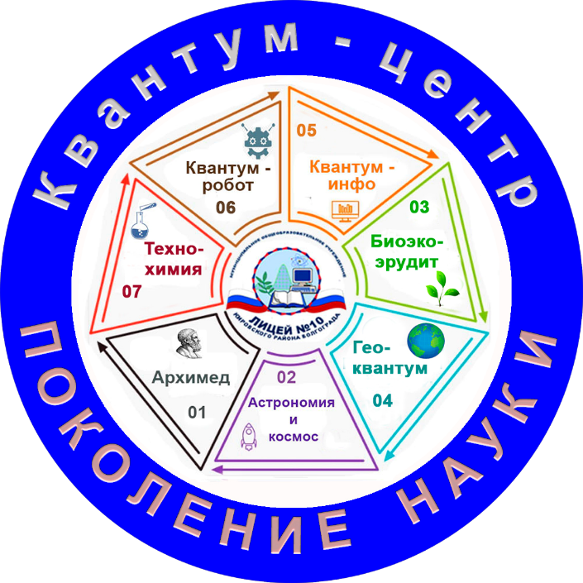
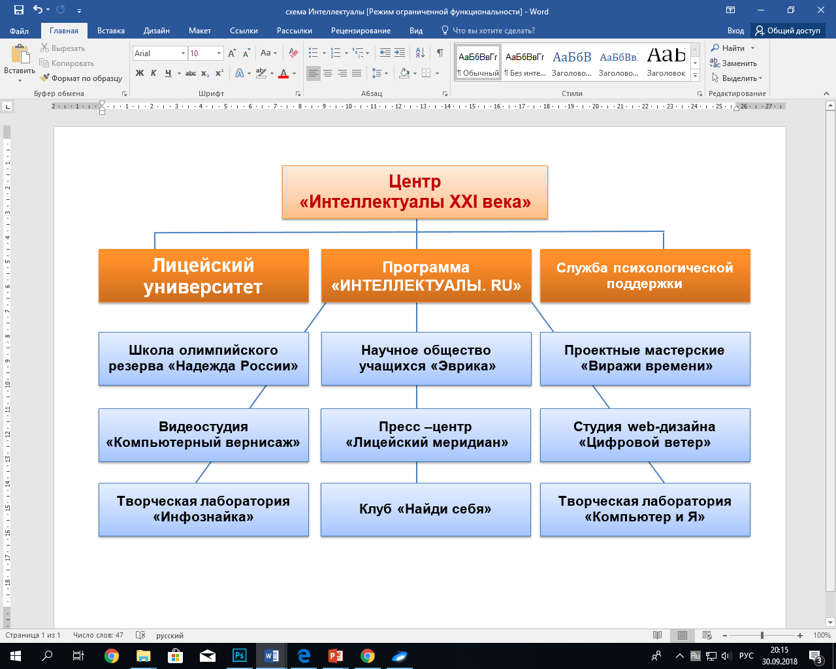
Муниципальное общеобразовательное учреждение
«Лицей №10 Кировского района Волгограда»
2018г
2011г
2009г

Slide 7
КВАНТОРИУМ
Квантум – это перспективное научно-техническое направление, представленное в Кванториуме

Slide 8
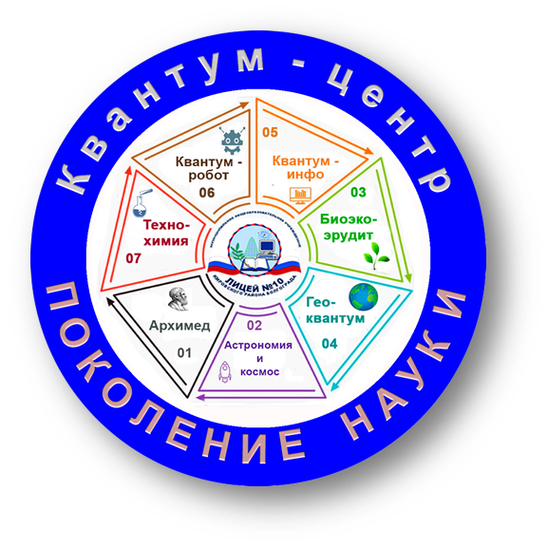

Slide 9
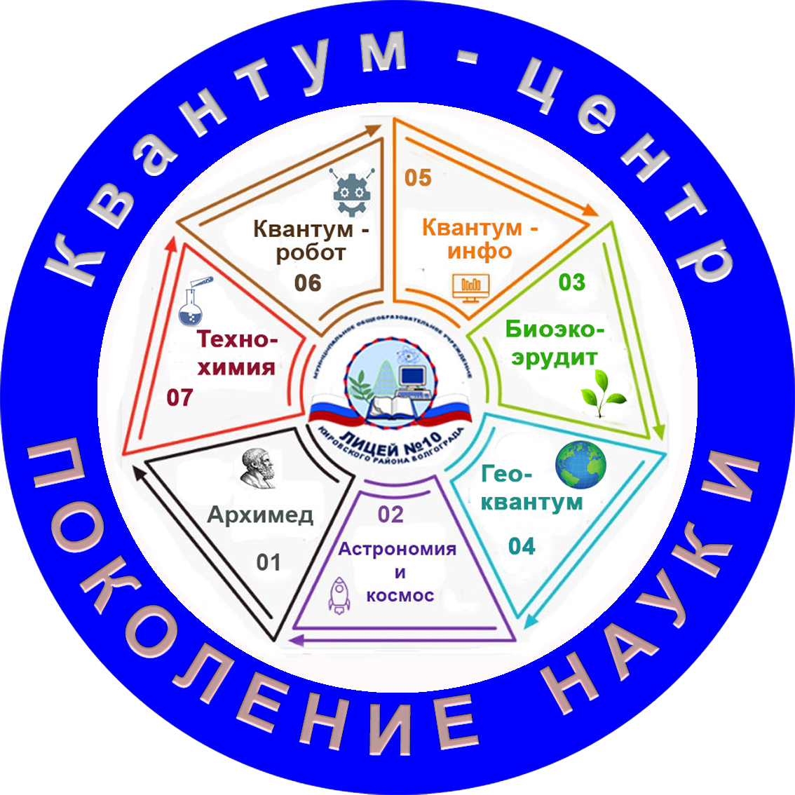
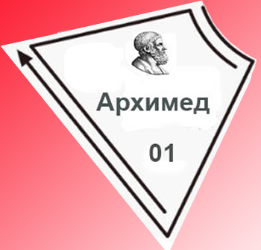
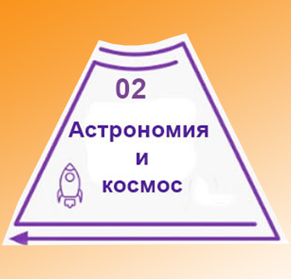

Slide 10
Квантум -технологии:
Понятие это новое, означает, в целом, инновационные технологии, используемые в кванториумах.
Все умения и навыки приобретаются только через опыт. Поэтому квантум – технологии большое значение уделяют практике. Рассмотрим некоторые из квантум –технологий.

Slide 11
Кейс-технология – это:
Техника обучения, использующая описание реальной ситуации. Учащиеся должны проанализировать ситуацию, разобраться в сути проблемы, предложить возможные решения (создать прототип), выбрать лучшее (усовершенствовать).
Специально подготовленный материал с описанием конкретной проблемы, которую необходимо разрешить в составе группы.
Конкретная практическая ситуация, рассказывающая о событии, в котором обнаруживается проблема, требующая решения.
Технология кейсов заключается в следующем:
1. По определённым правилам разрабатывается модель конкретной ситуации, отражающая тот комплекс знаний и практических навыков, которые должны приобрести учащиеся.
2. Описанная ситуация должна содержать проблему, которую диагностируют сами учащиеся.
3. Учащиеся предлагают варианты решений проблемы, исходя из имеющихся знаний и умений.
4. Тьютор выступает в роли диспетчера процесса взаимодействия учащихся

Slide 12
Проектная технология SCRUM:
Проектный подход к реализации открытых задач с неопределенной технологией решения состоит в движении к цели небольшими «перебежками» - простыми, логически оправданными шагами с фиксацией промежуточных результатов и без отвлечения на параллельные процессы и задачи.
Одна «перебежка» - один конкретный промежуточный результат. Фиксация. Движение дальше.
Именно такими короткими перебежками чаще всего перемещается команда во время игры в регби, чтобы добыть очко. И называются они SCRUM.
Принципы SCRUM:
Работающий продукт важнее исчерпывающей документации
Люди и взаимодействие важнее процессов и инструментов
Сотрудничество с заказчиком важнее согласования условий контракта
Готовность к изменениям важнее следования первоначальному плану

Slide 13
Детские инженерные и исследовательские проекты
Самое главное: желание заниматься проектной работой
Нужно ставить реальные цели, преодолевать препятствия последовательно
Новое единое рабочее пространство
Новые направления исследований
Сборка команды нового типа
Использование ресурсов в новой парадигме
Конкурентные преимущества детей | Недостатки детей
Креативность и широта взглядов | Поверхностность знаний
Гибкость, свободное время, энергия | Отсутствие опыта, «шишек»
Нет требования обратной совместимости | Вне зоны комфорта взрослых

Slide 14
Назовем еще несколько квантум –технологий:
Технология изобретательской разминки
Идеальный конечный результат
Постановка собственного эксперимента
Продуктовое мышление
Универсальная пирамида прогресса

Slide 15
Вопрос:
Используются ли в Вашем учебном заведении
квантум - технологии?
Если Вы считаете «Да», то поставьте знак +, если «Нет» , то поставьте знак -

Slide 16
Как повысить качество естественнонаучного и инженерно-математического образования, используя квантум - технологии?

Slide 17
Приоритетные олимпиады и конкурсы, рекомендованные Министерством просвещения
(рекомендованы «Кванториумом»)
Мероприятие | Профиль
Всероссийский конкурс научных работ школьников Юниор» | Инженерные науки, естественные науки
Инженерная олимпиада школьников | физика
Олимпиада школьников «Шаг в будущее» | Инженерное дело, информатика, математика, физика
Межрегиональная олимпиада школьников «Будущие исследователи – будущее науки» | Биология, физика
Межрегиональная олимпиада школьников «Высшая проба» | Информатика, математика, физика, электроника,
Олимпиада школьников «Робофест» | Мобильная робототехника

Slide 18
Всероссийская олимпиада школьников «Нанотехнологии – прорыв в будущее!» | Нанотехнологии
Всероссийская Сеченовская олимпиада школьников | Биология, химия
Всероссийская открытая олимпиада школьников | Математика, информатика, биология, химия, физика
Интернет-олимпиада школьников по физике | Физика
Межрегиональная олимпиада школьников по информатике и компьютерной безопасности | Компьютерная безопасность

Slide 19
Олимпиада Курчатов | Математика, физика
Олимпиада школьников «Ломоносов» | Инженерные науки, информатика, биология, механика и математическое моделирование, робототехника, математика, физика, химия
Олимпиада школьников по программированию «ТехноКубок» | информатика
Олимпиада школьников Санкт-Петербургского государственного университета | Биология, инженерные системы, математика, физика, химия
Отраслевая физико-математическая олимпиада школьников «Росатом» | Математика, физика
Межрегиональная отраслевая олимпиада школьников «Паруса надежды» | Математика, техника и технологии
Турнир имени М.В. Ломоносова | Астрономия и науки о Земле, биология, математика, физика, химия

Slide 20
Вопрос:
Считаете ли Вы, что интеграция интеграция урочной и внеурочной деятельности учащихся в образовательном процессе может повысить повысить качество естественнонаучного и инженерно-математического образования?
Если Вы считаете «Да», то поставьте знак +, если «Нет» , то поставьте знак -

Slide 21
Информационные источники:
Основные принципы создания и функционирования Детских технопарков «Кванториум» в РФ
https://минобрнауки.рф/документы/12045/файл/10400/Рекомендации.pdf
«Концептуальные основы создания сети детских технопарков «Кванториум» в Волгоградской области» (Статья подготовлена с учетом постановления Администрации Волгоградской области от 22.08. 2017 № 442-п «О создании и функционировании в Волгоградской области сети детских технопарков «Кванториум» на 2018–2020 годы»
3. Материалы сайта «Кванториум.34» http://www.kvantorium34.ru/

Slide 22
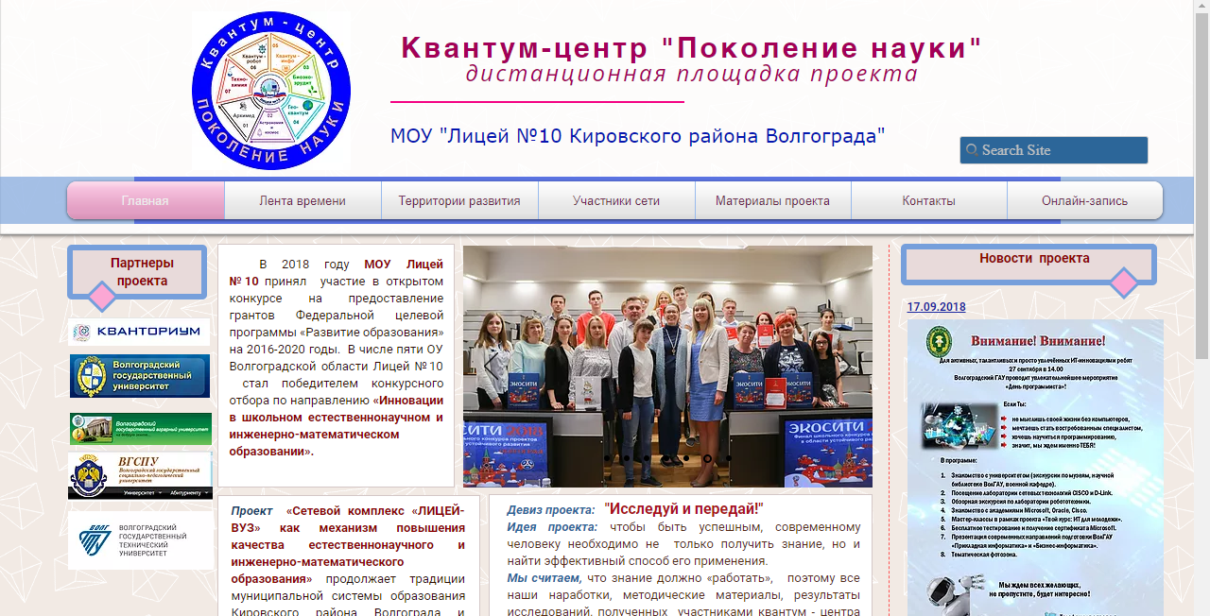
Сайт проекта: https://www.vlg-lyceum10.com/
Координатор проекта : Штода Вера Николаевна, vshtoda@mail.ru

